Slide 1
实验五.防水材料及砖抗压强度
一.试验目的:
1掌握烧页岩砖的强度等级概念.
2.学会测试并判断防水卷材的性能和等级.
3.了解防水材料的种类和用途.

Slide 2
二.实验内容
(一).复合胎改性沥青防水卷材
(二).烧结页岩砖强度等级评定

Slide 3
(一).复合胎改性沥青防水卷材
(1)防水材料介绍
防水材料主要分为防水涂料和防水卷材，
1)防水涂料:
防水涂料是以合成树脂和合成橡胶为主要原材料加工而成的，主要品种有：聚氨脂防水涂料、硅橡胶防水涂料、聚脂涂料、丙烯酸脂 （聚合物水泥基）防水涂料。
防水涂料的检验主要是：1.固体含量。2.拉伸强度.3.断裂伸长率.低温柔性。5.不透水性。（介绍各种涂料的试件和检测方法）

Slide 4
2)．防水卷材
防水卷材主要分改性沥青防水卷材和合成高分子防水卷材
改性沥青防水卷材主要是用经过改性的石油沥青，分别在不同的基层（如玻纤，聚脂、复合）的材料上涂布而成的卷材
.其他防水卷材：合成高分子卷材
三元乙丙橡胶防水卷材，
聚氯乙烯卷材（PVC）
氯化聚乙烯卷材
氯化聚乙烯橡混卷材
防水卷材检验项目有:
拉力（横向、纵向）及延伸率、不透水性、柔度、耐热度

Slide 5
(二).本次试验防水卷材为:聚合物改性沥青复合胎防水卷材,试验内容只作横向和纵向拉力,分别测五个试件,评定是否符合规定值.

Slide 6
SBS改性沥青复合胎防水卷材物理力学性能指标
序号 | 项目 |  | 指标
 |  |  | Ⅰ | Ⅱ
1 | 可溶物含量 g/cm³ | 2mm | 1300 | --
 |  | 3mm | 2100
 |  | 4mm | 2900
2 | 不透水性 | 压力，0.3MPa | 不透水
 |  | 保持时间,30min
3 | 耐热度 | 90℃ | 无滑动、无流淌、无滴落。
4 | 拉力，N | 纵向 | ≥450 | ≥600
 |  | 横向 | ≥400 | ≥500
5 | 低温柔度 | -18℃ | 无裂纹
6 | 撕裂强度’ N/50mm | 纵向 | ≥250
 |  | 横向 | ≥200

Slide 7

二.烧结粘土砖强度评定
烧结页岩砖强度评定主要是根据做好的试件抗压强度结果,评定是否符合MU30、 MU30 、 MU25 、 MU20 、 MU10 、 MU5
试验方法:取已经处理好的砖10块,做抗压强度,加荷速度为(5±0.5)KN/S,其结果按下式
计算,分别计算出强度变异系数 标准差S

Slide 8
试件制备
1.将砖劈成两个半截砖,将砖泡入水中,并以断口相反方向叠放,上下和中间用32.5强度等级水泥净浆抹平(上下不超过3mm,中间5mm),在空气中养护三天,
2.试压时先量测量受压面的尺寸.做抗压强度试验后按下式计算出强度变异系数、标准差

Slide 9
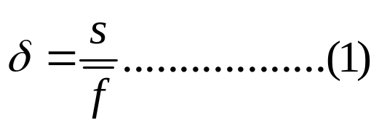
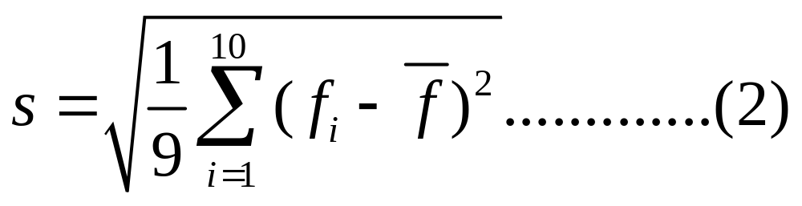
三,烧结粘土砖强度评定

Slide 10




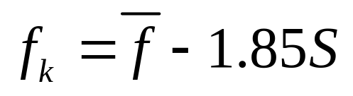
--砖强度变异系数,精确至0.01;
S --10块砖试样的抗压强度标准值,精确至0.01;
--- 10块砖试样的抗压强度平均值,精确至0.01MPa;
---单块试样抗压强度测定值精确至0.01MPa;
变异系数 时按表中抗压强度平均值强度标准值指标评定的强度等级
样本N=10时的强度标准值按下式计算

Slide 11
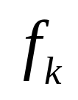



--强度标准值,精确至0.1MPa
平均值-最小值方法评定
变异系数 ＞ 0.21 时按表中抗压强度平均值 单块最小抗压强度值
评定砖的强度等级,单块最小抗压强度值精确至0.1MPa

Slide 12
烧结粘土砖强度等级指标
强度等级 | 抗压强度平均值f≥ | 变异系数δ≤0.21 | 变异系数δ＞0.21
 |  | 强度标准值fk≥ | 单块最小抗压强度值 fmin≥
MU30 MU25 MU20 MU15 MU10 | 30 25 20 15 10 | 22.0 18.0 14.0 10.0 6.5 | 25.0 22.0 16.0 12.0 7.5

Slide 13
结果评定与试验要求
以上两种材料最后要有结果评定,根据提供的标准判断该材料是否符合要求并评定出强度等级.
对防水材料和砌筑材料的种类和性能及用途进行分析.

